Slide 1

.
.
일상을 새롭게,
상새 sangsae
Notes:
Chrome: chrome://flags/#unsafely-treat-insecure-origin-as-secure
Edge: edge://flags/#unsafely-treat-insecure-origin-as-secure
http://113.198.238.115:8080
안녕하십니까,
일상을 새롭게, 프로젝트 상새에 대해 발표하게 된 강신혁입니다.
잘부탁드립니다.

Slide 2




팀 소개
강신혁
김연주
이지민
전민정
백엔드
프론트엔드
백엔드
백엔드
데이터베이스 설계
개발 총괄
GPS 반경 위치 인증 로직 구현
도메인 간 로직 연동·통합
UI/UX 설계 및 마크업
프로젝트 시각 디자인
JSP · CSS · JS 화면 구현
반응형 모달 및 캘린더 UI
퀘스트, 루틴 도메인 개발
CRUD 및 북마크 기능
탐색 및 일정 관리 로직
Google OAuth 로그인
온보딩 프로세스 구현
루틴(Routine) 탐색 · 관리 API
Notes:
저희 프로젝트는 4명의 팀원이 함께 진행하였습니다. 자세한 내용은 화면을 참고해주시면 감사하겠습니다.

Slide 3

마음 먹었던 일들.
왜 안 될까요?
Notes:
본격적인 발표에 앞서, 저희 한가지만 고민해봅시다.
왜 우리는 마음먹은 일을 못할까요?
왜 헬스장에 가기를, 독서실에 가기를, 한달도 못가고 포기하곤 하는걸까요?
우리의 의지가 연약해서 그런걸까요?
의외로, 그렇지 않다고 합니다.

Slide 4

출입구 효과?
다른 방이나 장소로 이동할 때 방금 전까지 하려던 일을 잊어버리는 일시적 기억 상실 현상
Notes:
출입구 효과라고 들어보셨을까요?
인간은 다른 방이나 장소로 이동할 때, 방금 전까지 하려던 일을 잊어버리는 현상이라고 합니다.
다들 한번쯤은 유사한 경험이 있을것이라 생각합니다.
게다가, 여기서 끝이 아닙니다.

Slide 5

미국 남캘리포니아대 웬디 우드 교수의 연구에 따르면,
인간 행동의 43%는 무의식적인 습관이며,
이는 '특정한 장소(Context)'와 강하게 연결되어 있다고 해요.
Notes:
미국 남캘리포니아대 웬디 우드 교수의 연구에 따르면,
인간 행동의 43%는 무의식적인 습관이며, 장소와 강하게 연결되어있다고 합니다.
이 두가지 내용이 시사하는 바는 명확합니다. 바로..

Slide 6

인간은 공간에 종속적이다
Notes:
기억이나 행동 등… 인간이라는 동물 자체가 공간에 매우 종속적이라는 의미죠.
여러분이 좋은 습관 하나 만들기 어려웠던 이유도, 목표를 장소와 연관짓고 무의식적인 습관으로 만들지 못했기 때문이었습니다.

Slide 7

그래서 우리는 이렇게 질문했어요.
인간이 장소에 종속적이라면,
‘그 장소‘에 도착하게끔 유도하면 어떨까?
장소가 습관을 만든다
Notes:
저희는 바로 이 지점에 초점을 맞췄습니다.
인간이 그렇게 장소에 종속적인 동물이라면, 그 장소에 계속해서 가게끔 유도하면 어떨까?
장소가, 습관을 만든다.
이렇게 프로젝트의 핵심 철학이 결정되었고, 이 원리에 따라 프로젝트가 시작되었습니다.

Slide 8
144억 달러 규모의 '갓생' 시장,
일상을 지배하다
글로벌 생산성 앱 시장 규모
Fortune Business Insights 글로벌 시장 조사 보고서
2026년 기준 약 144억 달러(약 19조 원) 돌파 전망
연간 다운로드 수
전 세계 생산성 앱 다운로드 연간 70억 건 돌파
시장 성장률
매년 9.9% 이상 성장 전망
2034년 약 308억 달러 규모 예상
현대인들은 자신의 시간을 효율적으로 관리하고
더 나은 습관을 만드는 생산성(Productivity)에
기꺼이 지갑을 열고, 앱을 다운로드하고 있어요.
Notes:
프로젝트를 시작하기 앞서, 간단하게 시장 조사를 진행해야겠죠.
시장에는 '갓생'을 살게 도와주는 생산성 어플리케이션이 많이 있고 실제로도 시장 규모가 거대합니다.
매년 성장률이나 연간 다운로드 수도 무시할 수 없는 수치입니다.

Slide 9




경쟁사 분석 : 이미 증명된 거대한 수요, 그리고 확실한 지불 의사
챌린저스
누적 가입자 170만 명
누적 거래액 4,700억 원
2024년 연 매출 150억 원 달성
루티너리
글로벌 누적 다운로드
130만 건 돌파
투두메이트
누적 다운로드
110만 건 돌파
마이루틴
글로벌 알람앱 딜라이트룸에 인수되며
글로벌 7,000만 유저 인프라 확보
국내 주요 경쟁사들의 지표는 이 시장의 수요가 얼마나 폭발적인지 보여줍니다.
Notes:
실제로 경쟁사들을 분석하면 그 규모가 어마어마합니다.
화면에 보이는 것 처럼, 이러한 지표들은 이 갓생 어플리케이션들의 지표는 이 시장의 수요가 얼마나 폭발적인지 볼 수 있는 자료인 셈입니다.

Slide 10
BUT...
넘쳐나는 루틴 앱, 과연 내 습관을 바꿨을까?
현재 앱 스토어에는 수많은 습관 형성 앱이 존재합니다.
누군가는 돈을 걸어 벌금을 피하게 하고,
누군가는 친구의 이모티콘 응원을 받게 하며,
누군가는 정밀한 타이머로 우리를 통제하려 합니다.
Notes:
하지만 이 많은 루틴 어플리케이션. 과연 내 습관을 바꾸는데 성공했을가요?
누군가는 돈을 걸어 벌금을 피하게 유도하고
누군가는 친구와 함께 응원을 하게 유도하고
누군가는 타이머로 통제를 하려합니다.

Slide 11
결국, 100% '내 의지'만 중요한 시스템
하지만 기존 서비스들의 치명적인 한계가 있습니다.
동기부여를 '외부의 압박'이나 '체크리스트'에만 의존해 왔어요.
Notes:
결국 앞선 서비스들은 사용자를 통제하기에 급급합니다.
한번 실패하면 다시 시작하기 힘든, 위태위태한 외줄타기를 계속하는 셈입니다.
침대에 누운 채로 체크 버튼만 누르는 가짜 달성도 막을 수 없고, 여러 장 찍어둔 사진을 중복으로 사용하는 것도 막기 어렵고...
동기부여를 외부의 압박이나 단순 체크리스트에만 의존해 왔던 것이죠.

Slide 12

상새의 차별점
‘공간이 만드는 강력한 동기'
우리는 체크리스트 대신 환경(장소)에 집중했어요.
단순히 ‘운동하기’가 아니라,
헬스장에 도달하도록 돕습니다.
그 뒤는 장소가 인간에게 부여하는 무의식에 맡깁니다.
Notes:
저희 일상을 새롭게, 상새는 사용자를 통제하려 들지 않습니다.
막연하게 공부해! 운동해! 하고 닥달하는것이 아니라, 헬스장, 도서관에 방문하는 것 자체를 돕습니다.
장소를 꾸준히 방문함으로써 오는 인간의 무의식. 그 자체로 훌륭한 루틴이 형성되도록 유도하는 것입니다.

Slide 13
차별화 Point 1. GPS 기반 인증
나 오늘 헬스장 감
정말 갔을까요?
상새에서는 이런 '가짜 인증'이 통하지 않아요.
GPS를 통해 내가 목표한 장소에 도달했음을 직접 인증합니다.
더 확실한 인증은 더 큰 성취감, 즉 상새의 시작입니다.
Notes:
이를 실현하기 위한 상새의 첫 번째 차별점은 GPS 기반 현장 인증입니다.
방 안에서 침대에 누워 '오늘 헬스장 감'에 체크하는 가짜 루틴은 상새에서 통하지 않습니다. 실제 GPS를 통해 내가 목표한 장소에 도달했음을 직접 인증해야만 완료가 인정됩니다. 더 확실한 인증이 더 큰 성취감을 만들어내는 것, 바로 상새의 시작입니다.

Slide 14
차별화 Point 2. 공간이 제안하는 루틴 큐레이션
사용자 A님의 3분할 루틴
동네 헬스장
사용자 B님의 체력 기르기 루틴
사용자 C님의 다이어트 루틴
누군가의 흔한 루틴을 그대로 복사하는 것은 그만!
상새는 장소 기반으로 루틴을 제안해요.
Notes:
"두 번째 핵심 차별점은 **'공간이 제안하는 루틴 큐레이션'**입니다.
헬스장이라고 다 같은 헬스장이 아니죠. 기껏 마음에 드는 운동 루틴을 담아 갔는데, 우리 헬스장에 없는 기구 위주라면 결국 못 쓰게 되잖아요.
이제 그런 아쉬운 일은 없을 겁니다.
화면에서 보시는 것처럼, 상새는 누군가의 흔한 루틴을 무작정 복사하는 대신 내 주변의 실제 공간을 기준으로 루틴을 모아줍니다. 바로 그 동네 헬스장을 이용하는 사용자들이 직접 짜고 실천한 루틴들이기 때문에, 그 장소의 환경과 기구에 딱 맞는, 당장 실행 가능한 루틴만 추천받을 수 있습니다."

Slide 15

차별화 Point 3. 일상을 여행처럼, 위치 기반 퀘스트
매일 반복되는 루틴이 지루해질 때쯤, 단발성 퀘스트가 등장해요.
"오사카 글리코상 앞에서 사진 찍기"
"우리 동네 숨겨진 분위기 좋은 카페 방문하기"
내 주변, 혹은 여행지에서
위치 기반으로 활성화되는 퀘스트들을 통해
단순한 자기관리를 넘어선 탐험의 재미를 제공합니다.
Notes:
세 번째는 위치 기반 퀘스트입니다. 매일 반복되는 일상 루틴이 조금 지루해질 때쯤, 단발성 미션인 '퀘스트'가 일상에 활력을 불어넣습니다. 우리 동네의 숨겨진 분위기 좋은 카페를 방문하거나, 여행지의 명소에서 인증샷을 남기는 등 내 주변과 여행지를 탐험하는 재미를 함께 제공합니다.

Slide 16
차별화 Point 4. 노력한 만큼 얻는다! 난이도와 XP 시스템
오늘 너무 피곤해서 GPS 인증조차 귀찮다면?
상새는 단순 체크 / GPS 인증 등 유저가 직접 인증 난이도를 선택할 수 있습니다.
단, 어려운 인증일수록 더 높은 XP(경험치)를 획득합니다.
Notes:
네 번째는 유연한 인증 난이도와 경험치 시스템입니다.
물론 gps를 키는 것이 부담스러운 유저도 있을 겁니다.
그래서 상새는 단순 체크부터 사진 인증, 텍스트 기록, 그리고 현장 GPS 인증까지 인증 방식을 직접 선택할 수 있게 열어두었습니다.
단, 직접 발로 뛰는 어려운 인증일수록 훨씬 더 높은 경험치(XP)와 레벨업 보상을 획득하도록 설계해 지속적인 동기를 부여합니다.

Slide 17
기획을 현실로
하지만 우리는 기획자에 머물지 않습니다.
개발자입니다.
위치 기반의 GPS 시스템, 난이도에 따른 동적인 XP 보상 로직,
그리고 공간 데이터를 다루는 큐레이션 알고리즘
이 복잡한 기획들을 우리는 어떻게 '실제 프로그램'으로 구현했을까요?
Notes:
여기까지 프로젝트 배경과 기획에 대한 내용은 끝났습니다.
하지만, 저희는 개발자입니다. 멋진 기획서에서만 머무르면 안될 일이죠.
치 기반의 GPS 인증 시스템, 활동에 따른 동적인 경험치와 칭호 보상 로직, 그리고 공간 데이터를 다루는 큐레이션까지.
이 기획들을 저희가 어떻게 실제 동작하는 프로그램으로 설계하고 구현했는지 말씀드리겠습니다.

Slide 18
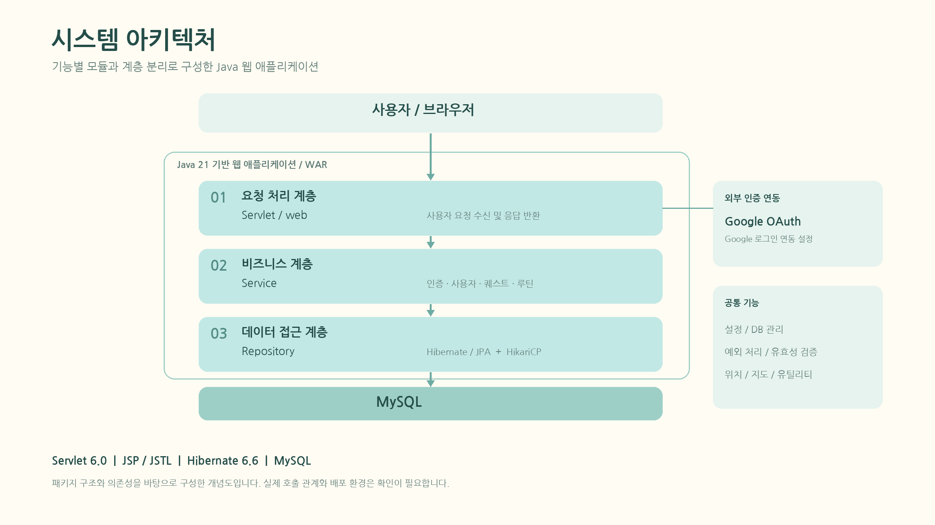

Notes:
먼저 전체 시스템 아키텍처입니다. 이번 프로젝트는 Spring 같은 프레임워크의 자동 설정에 기대지 않고, 웹 애플리케이션의 밑바닥 동작 원리를 깊이 있게 구현하기 위해 순수 Jakarta Servlet 6.0과 JSP, 그리고 Hibernate 6.6을 기반으로 구축했습니다.
구조는 역할과 책임을 명확히 분리한 3계층 구조입니다. 01 요청 처리 계층에서는 서블릿과 보안 필터가 사용자의 요청을 받고 세션을 검증하며, 02 비즈니스 계층에서는 인증, 퀘스트, 루틴 등 핵심 도메인 로직을 처리합니다. 그리고 03 데이터 접근 계층에서는 Hibernate JPA와 단일 HikariCP 커넥션 풀을 통해 MySQL 데이터베이스와 안전하게 통신합니다.
추가적으로, 외부 연동으로는 Google OAuth 소셜 로그인과 카카오 지도 API를 결합했고, 트랜잭션 관리나 위치 계산 같은 기능은 공통 모듈로 분리해 모든 계층이 공유하도록 설계했습니다.
해당 사항은 잠시 후 자세히 설명드리도록 하겠습니다.

Slide 19
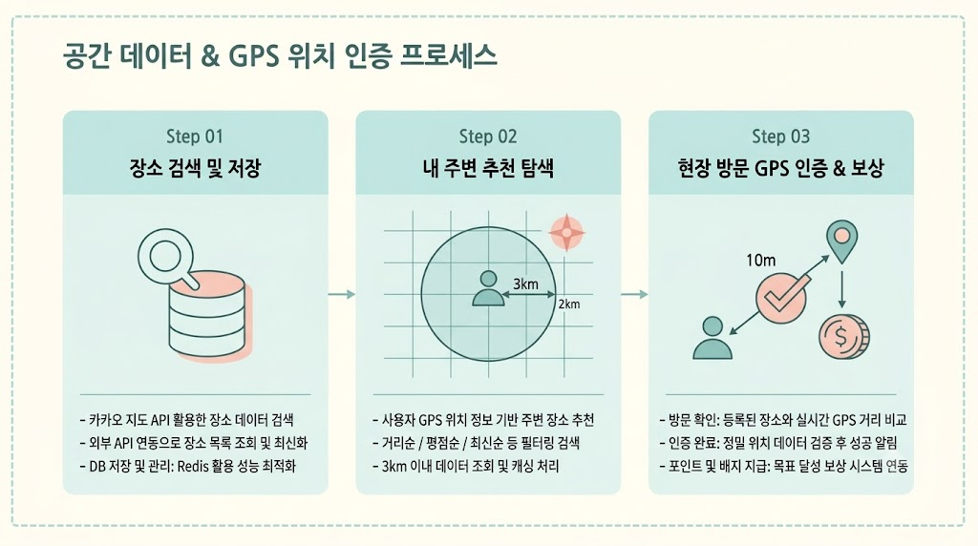
Notes:
다음은 상새의 핵심 무기인 공간 데이터 처리 및 GPS 위치 인증 프로세스입니다. 크게 3단계로 동작합니다.
먼저 Step 01, 장소 검색 및 저장 단계입니다. 카카오 로컬 API를 통해 장소를 검색하고 선택하면, 카카오 고유 장소 ID를 확인한 후 기존에 없던 장소라면 db에 추가하고, 이미 등록된 장소는 재사용하는 로직을 사용합니다. 위·경도 좌표를 MySQL의 POINT 공간 데이터 타입으로 저장합니다.
다음 Step 02, 내 주변 추천 탐색 단계입니다. 저장된 공간 인덱스를 바탕으로 사용자 현재 위치에서 반경 3km 이내의 장소와 루틴·퀘스트를 거리순, 인기순, 최신순으로 빠르게 필터링해 추천합니다.
마지막 Step 03, 현장 방문 GPS 인증 및 보상 단계입니다. 사용자가 현장에 도착해 인증 버튼을 누르면, 먼저 브라우저의 과거 GPS 캐시 재사용을 차단해 실시간 위치만 받아오고, 비정상 좌표를 걸러냅니다. 그 후 목표 장소와 현재 내 위치 사이의 실제 거리를 계산하여, 허용 반경 안에 들어왔을 때만 완료를 승인하고 경험치와 칭호 보상을 지급합니다.

Slide 20
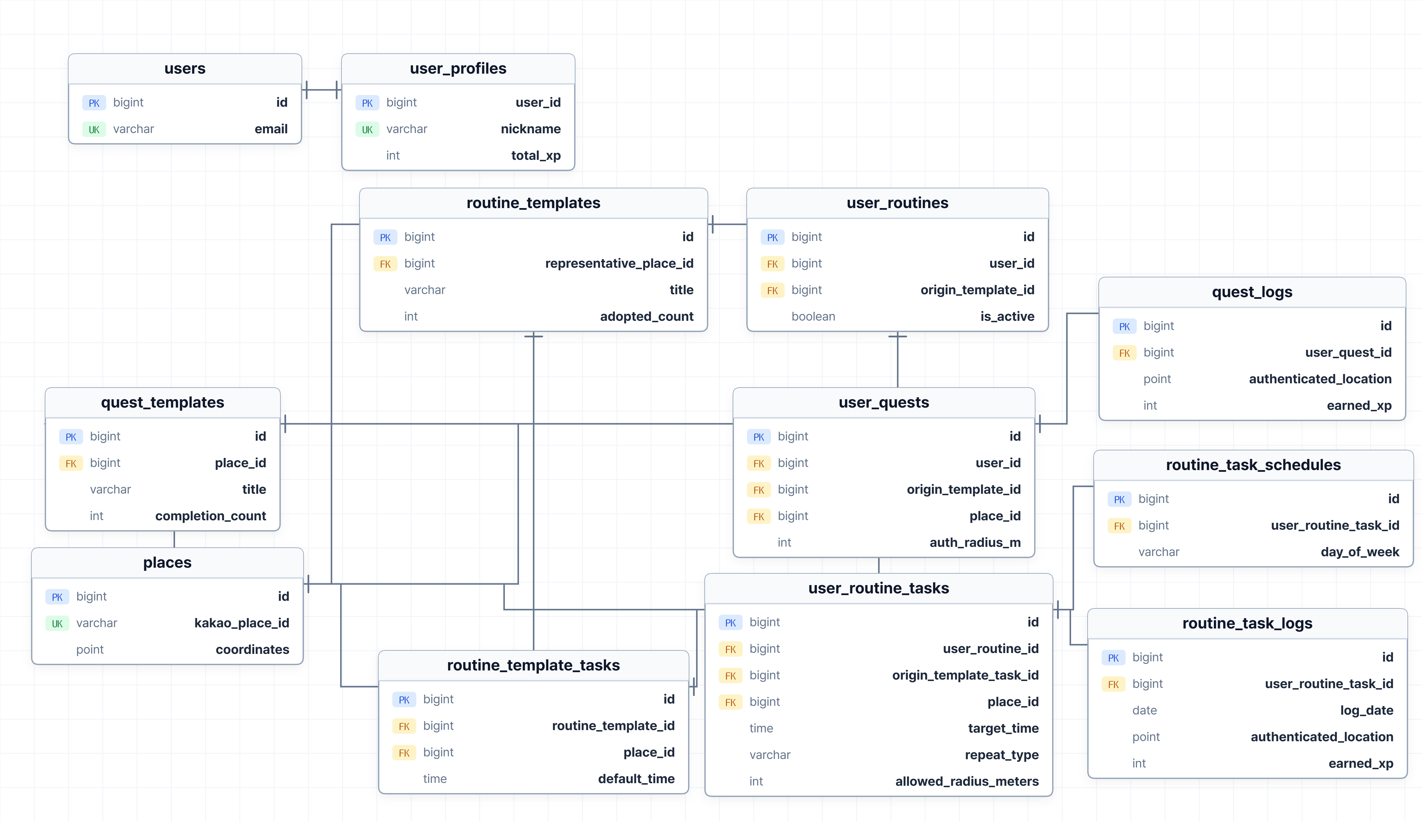
ERD
Notes:
다음은 저희가 가장 공들여 설계한 데이터베이스 핵심 구조입니다. 현재 실제 DB는 제3정규화를 준수한 다양한 테이블들로 구성되어 있는데요, 그중 핵심인 '템플릿-Fork 복제 구조'만 추려 가져왔습니다.
상새에서는 기본 제공 템플릿뿐만 아니라 다른 유저가 올린 루틴이나 퀘스트도 내 일정으로 가져올 수 있습니다. 이때 저희가 고민한 핵심 문제는 "유저가 남의 템플릿을 가져와서 자기 생활 패턴에 맞게 시간이나 장소를 고치면, 원본 템플릿이 훼손되지 않을까?"였습니다.
(슬라이드 왼쪽과 가운데를 짚으며) 이를 해결하기 위해 저희는 왼쪽의 **공용 원본 테이블(quest_templates, routine_templates)**과 가운데의 **개인 일정 테이블(user_quests, user_routines)**을 물리적으로 분리했습니다. 유저가 템플릿을 '내 일정에 담기' 하는 순간, 원본을 단순 참조만 하는 것이 아니라 내 개인 테이블로 데이터를 복제, 즉 Fork 해 옵니다. 덕분에 내가 시간을 아침 7시에서 8시로 바꾸거나 장소를 우리 동네 헬스장으로 수정해도 원본 템플릿은 전혀 훼손되지 않습니다. 또한 사본 테이블에는 원본 출처를 가리키는 origin_template_id를 남겨두어 몇 명이 담아갔는지 인기도를 집계하면서도, 외래키에 SET NULL 정책을 걸어 설령 원작자가 원본을 삭제하더라도 이미 내 일정으로 가져온 내 루틴은 삭제되지 않고 유지되도록 설계했습니다.
(슬라이드 오른쪽을 짚으며) 이후 현장에서 GPS 인증을 완료하면 오른쪽의 **수행 원장 테이블(quest_logs, routine_task_logs)**에 당시 GPS 좌표와 획득 경험치가 영구 기록되고, 동시에 좌측 상단 user_profiles의 누적 경험치(total_xp)가 즉시 갱신되어 무거운 합산 쿼리 없이도 내 레벨과 칭호를 즉시 보여줄 수 있게 구현했습니다.

Slide 21
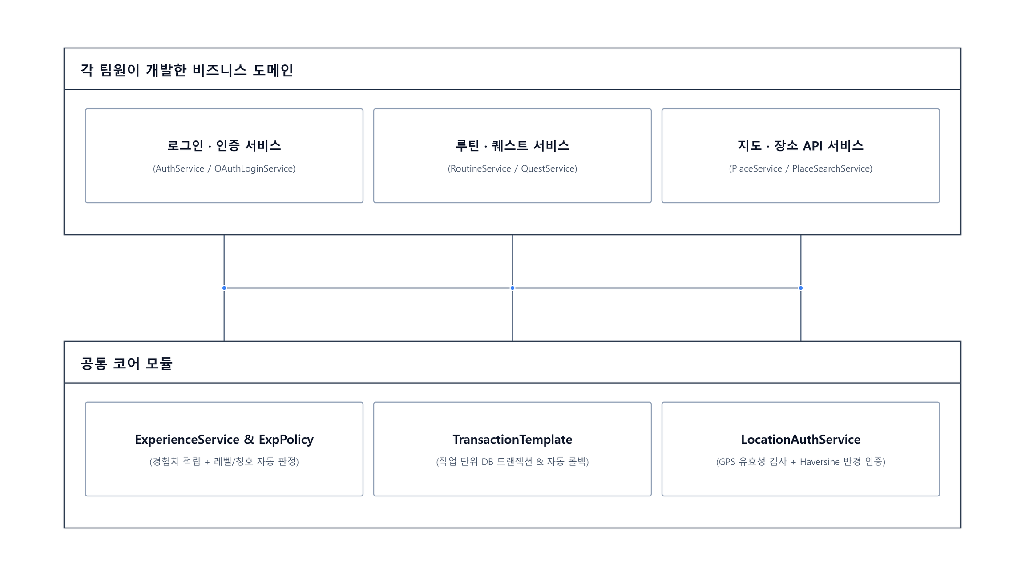
모듈 재사용 로직
Notes:
아까 설명드리는걸 보류했던, 팀원 간 코드 중복을 없애고 결합도를 낮추기 위해 적용한 공통 코어 모듈 재사용 구조입니다.
저희 백엔드 팀원들은 로그인 로직, 루틴과 퀘스트, 지도 도메인을 각각 나누어 개발했습니다. 그 상황에서 각 도메인을 만들다 보니 경험치 적립 및 레벨·칭호 판정, DB 트랜잭션 및 예외 롤백 관리, 그리고 GPS 반경 거리 계산이라는 3가지 핵심 로직이 모든 도메인에서 공통으로 필요했습니다.
만약 각 팀원이 자기 도메인 안에서 이 로직들을 따로 구현했다면 코드가 중복될 뿐만 아니라, 나중에 정책이 바뀔 때 모든 코드를 다 고쳐야 했을 것입니다. 그래서 저희는 하단에 보시는 것처럼 경험치 관련 모듈, db트랜잭션 관련 모듈, gps관련 모듈세 가지를 독립된 공통 코어 모듈로 분리했습니다. 덕분에 각 도메인 서비스는 복잡한 내부 로직을 몰라도 이 공통 모듈을 레고 블록처럼 주입받아 호출하기만 하면 되도록 결합도를 낮추고 재사용성을 극대화했습니다.

Slide 22
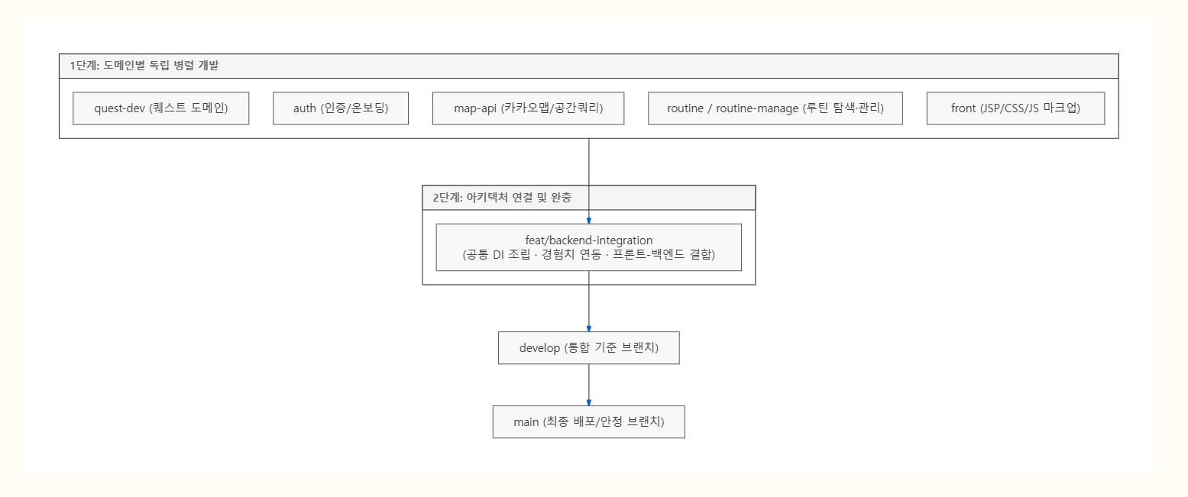
협업 전략
Notes:
이렇게 분리된 도메인들을 충돌 없이 하나로 합치기 위해 저희가 사용한 Git 협업 전략입니다. 협업 시 많이 사용되는 정통 Git Flow는 브랜치 구조가 무거워 짧은 프로젝트 기간에는 오히려 오버헤드가 크다고 판단했습니다. 그래서 저희 팀 상황에 맞게 2단계 경량화 브랜치 전략으로 변형해 운영했습니다.
먼저 1단계에서는 quest-dev, auth, map-api, routine, front처럼 각 팀원이 맡은 도메인별 브랜치에서 서로 간섭 없이 독립적으로 병렬 개발을 진행했습니다. 그리고 각 도메인 개발이 마무리된 2단계에서는 곧바로 develop에 합쳐서 빌드를 깨뜨리는 대신, feat/backend-integration이라는 완충 브랜치를 하나 두었습니다. 이 완충 브랜치에서 제가 앞서 말씀드린 공통 모듈 조립과 경험치 연동, 그리고 프론트엔드와 백엔드 결합 테스트를 먼저 마친 뒤, 검증된 코드만 develop과 main으로 병합하였습니다.
물론 이 과정에서 시행착오가 없지는 않았으나, 비교적 큰 문제 없이 원할하게 프로젝트를 진행할 수 있었습니다.

Slide 23
프로젝트 시연
Notes:
지금까지 설명드린 아키텍처와 GPS 인증, 그리고 DB 구조가 실제 화면에서 어떻게 동작하는지 프로젝트 시연을 통해 보여드리겠습니다.

Slide 24

한계를 넘어서
향후 프로젝트 개선 사항
1
UI 수정 및 UX 개선
직관적인 디자인, 막힘없는 사용자 경험
2
전국 퀘스트 & 루틴 템플릿 등록
전국 어디서나 꺼내 쓰는 검증된 라이프 템플릿
3
여행 플랫폼 확대
일상의 습관 형성을 넘어, 설레는 여행의 공간으로
4
비정상 GPS 인증 방지
정직한 인증과 공정한 보상
Notes:
시연 잘 보셨나요? 마지막으로 프로젝트를 진행하며 느꼈던 아쉬운 점과 향후 개선 방향 4가지를 말씀드리겠습니다.
첫째, UI/UX 고도화입니다. 이번 프로젝트에서는 한정된 기간 동안 보여주기식 더미 화면을 만들기보다, 백엔드 아키텍처와 정규화된 DB 설계, 그리고 100% 실데이터 연동이라는 내실을 다지는 데 집중했습니다. 향후에는 이를 바탕으로 사용자 경험을 한층 더 매끄럽고 직관적인 디자인으로 개선할 계획입니다.
둘째, 전국 단위의 퀘스트 및 루틴 템플릿 확충을 통해 어느 지역에서나 검증된 라이프 템플릿을 바로 꺼내 쓸 수 있게 확대하고자 합니다.
셋째, 여행 플랫폼으로의 확대입니다. 실제로 저희 DB에는 이미 여행 일정을 관리하는 trips 테이블 설계가 반영되어 있습니다. 평일에는 일상 루틴을, 주말에는 동네 퀘스트를, 그리고 휴가철에는 여행지 퀘스트를 즐기는 올라운드 라이프스타일 플랫폼으로 확장할 예정입니다.
넷째, 비정상 GPS 인증 방지 고도화입니다. 현재 적용된 GPS 캐시 차단과 비정상 좌표 필터링에 더해, 인증 간 이동 속도를 분석하는 어뷰징 탐지 로직을 고도화하여 더욱 정직한 인증과 공정한 보상 체계를 완성하겠습니다.

Slide 25

일상을 새롭게, 상새
당신의 일상이 레벨 업 되는 순간
Notes:
발길이 닿는 모든 곳이 새로운 퀘스트가 되고, 나의 동네가 나만의 탐험 맵으로 변하는 경험. 여러분의 평범한 일상이 레벨 업 되는 순간, 지금까지 상새였습니다. 경청해 주셔서 감사합니다. 질문 있으시면 편하게 말씀해 주십시오!

